Slide 1
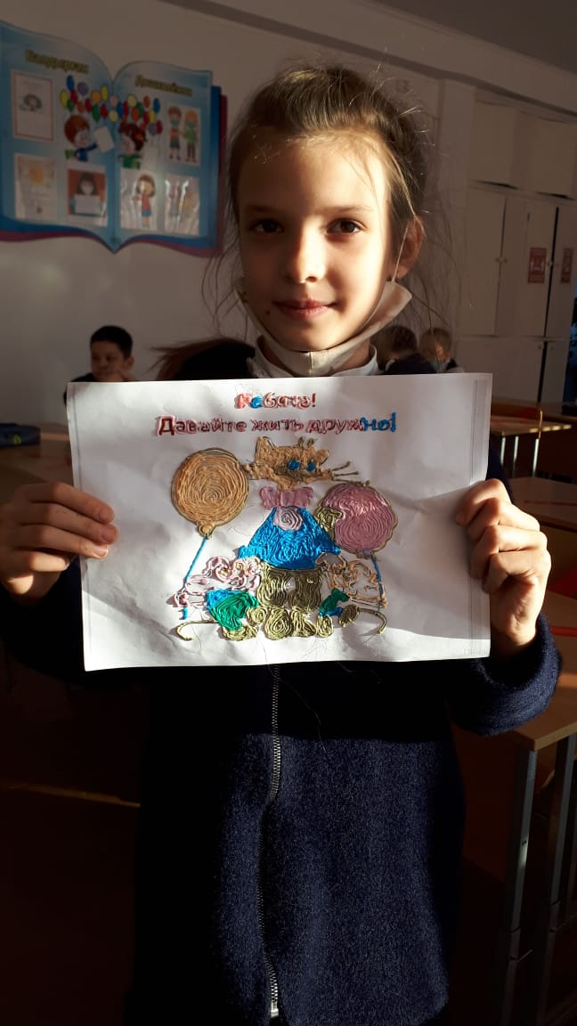
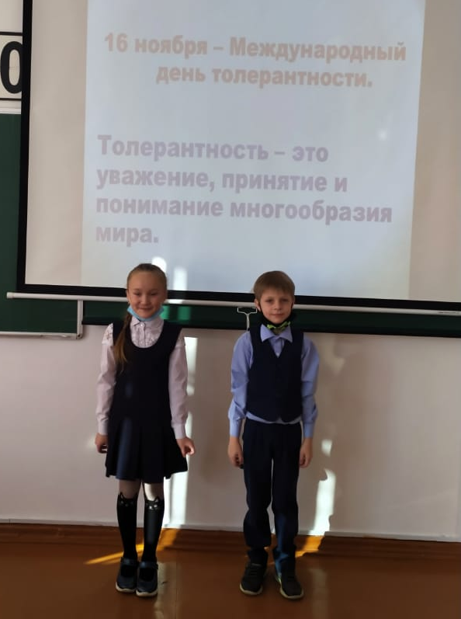
Неделя Толерантности
Цель Недели Толерантности: воспитание толерантной личности, готовой жить и полноценно взаимодействовать в социуме.

Slide 2
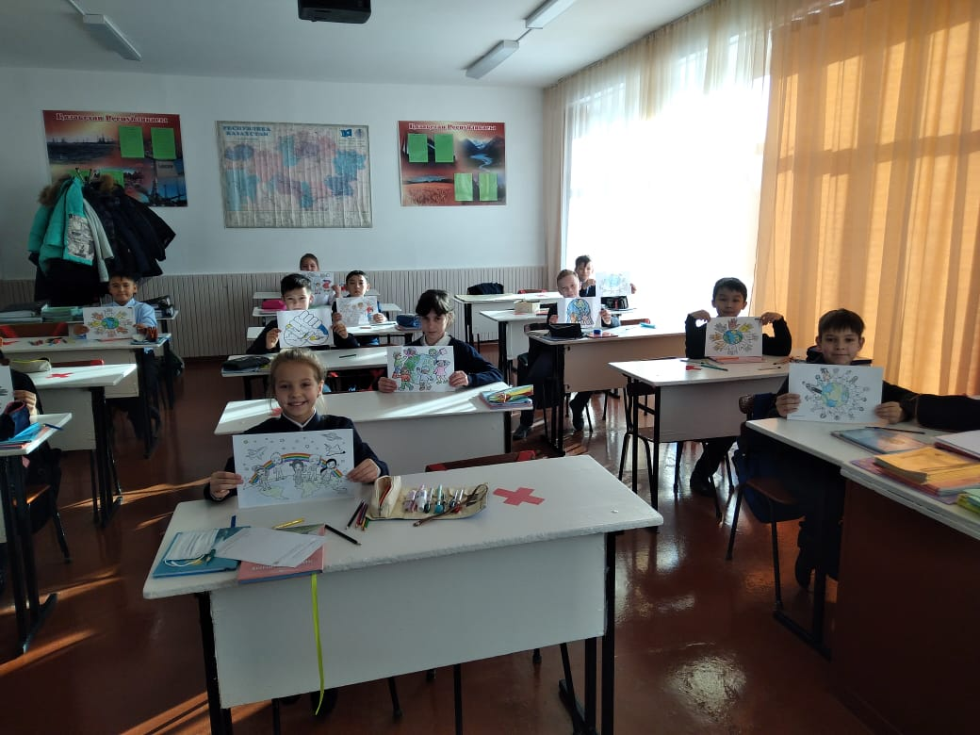

Slide 3
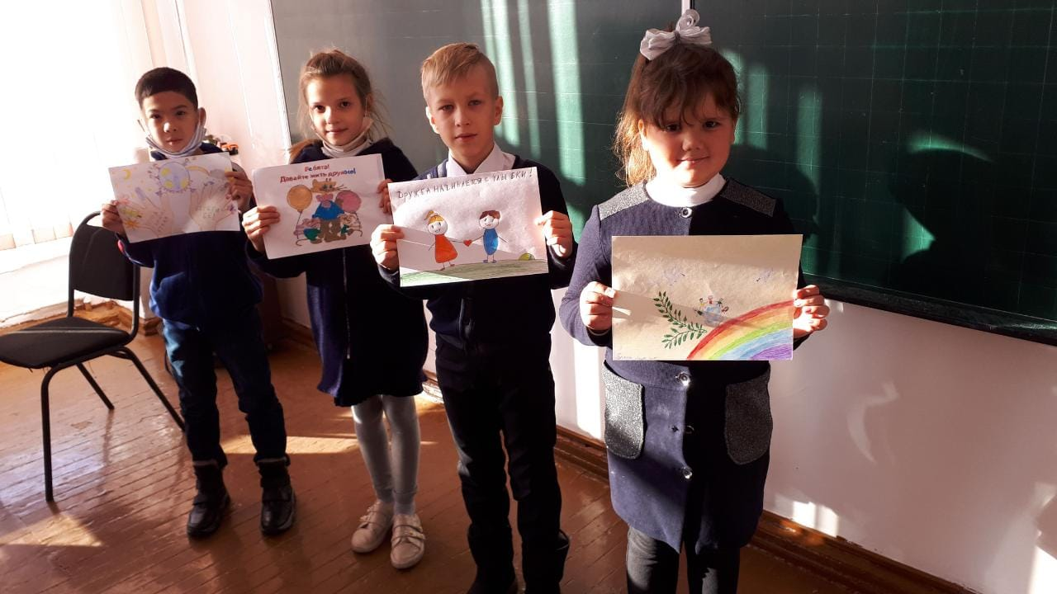

Slide 4
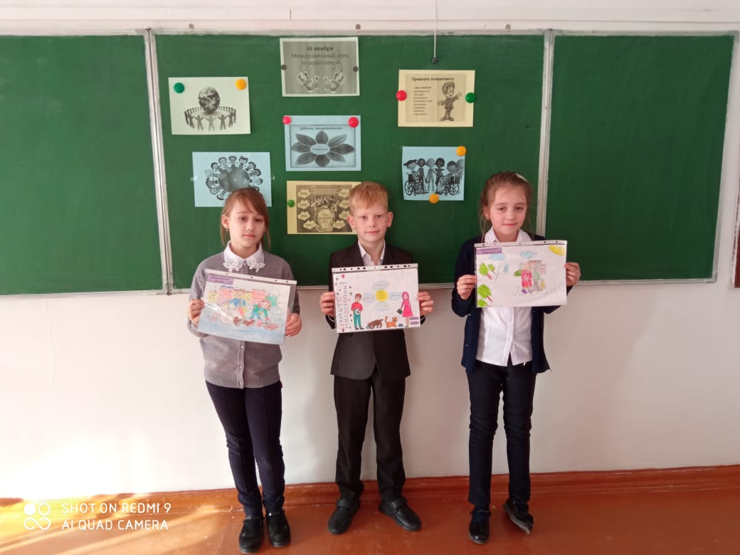

Slide 5
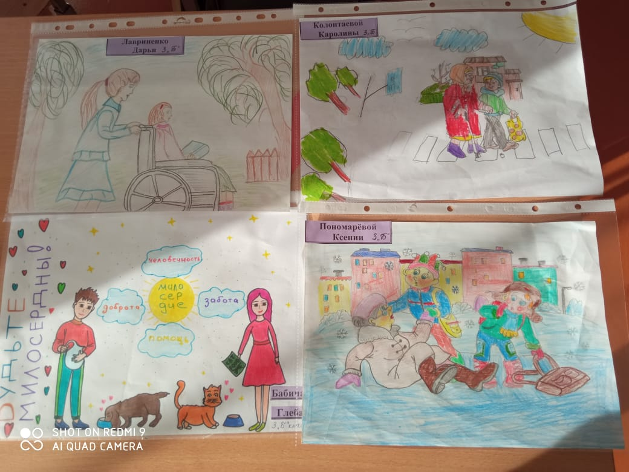

Slide 6
